Slide 1
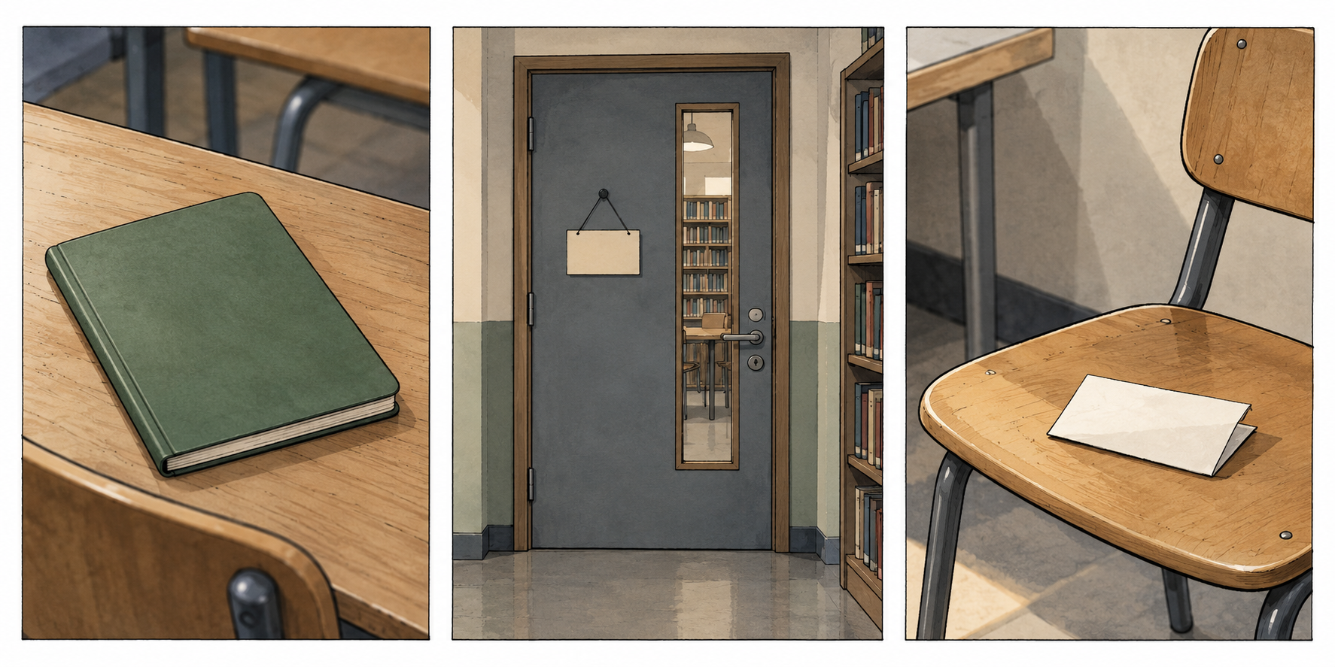
Tre spor
Måske … Hvad vil du gerne vide?
Danska í samskiptum 2 · 7. kafli · 1
Notes:
Ekki afhjúpa endi í mynd eða myndlýsingu.
Heimild: upprunalegt Námsgögn-handrit B2-C07, vinnudrög 22.10.2026. Engar hljóðupptökur eru innbyggðar.

Slide 2
Første del
Læs eller lyt. Hvad finder Maja? Hvad gør hun?
Stop før anden del.
Danska í samskiptum 2 · 7. kafli · 2
Notes:
Fyrri hluti er upphaf sjálfstæðrar lestrarlotu; seinni opnaður eftir spá.
Heimild: upprunalegt Námsgögn-handrit B2-C07, vinnudrög 22.10.2026. Engar hljóðupptökur eru innbyggðar.

Slide 3
Hvem ved hvad?
Hvem ved det? | Maja | Ari | Læseren
Biblioteket er lukket.
Maja vil give bogen til en lærer.
Brug første del. Markér ✓, ✗ eller ? og forklar.
Danska í samskiptum 2 · 7. kafli · 3
Notes:
Kennaranafnið er óþekkt Ara og lesanda fyrst; Maja þekkir eigin áætlun.
Þetta er stytt tafla úr fyrri hluta sögunnar. Ekki sýna svör eða seinni hluta áður en nemendur hafa reynt.
Heimild: upprunalegt Námsgögn-handrit B2-C07, vinnudrög 22.10.2026. Engar hljóðupptökur eru innbyggðar.

Slide 4
Et spørgsmål
Hvilken lærer mener du?
Hvorfor tog du bogen med?
Hvilket spørgsmål kan personen svare på nu? Spil personen, og svar. Stil et nyt spørgsmål. Gæt derefter på, hvad der sker.
Danska í samskiptum 2 · 7. kafli · 4
Notes:
Spurningar eiga að samsvara vitneskju á réttum tíma.
Heimild: upprunalegt Námsgögn-handrit B2-C07, vinnudrög 22.10.2026. Engar hljóðupptökur eru innbyggðar.

Slide 5
Anden del
Læs slutningen.
Hvilken detalje bekræfter, at det er Aris bog?
Danska í samskiptum 2 · 7. kafli · 5
Notes:
Skakki ljósastaurinn gefur sértækt auðkenni.
Heimild: upprunalegt Námsgögn-handrit B2-C07, vinnudrög 22.10.2026. Engar hljóðupptökur eru innbyggðar.

Slide 6
En tolkning
Jeg tror …, fordi der står …
Viser sporet alt om personen?
Forklar Majas valg på islandsk med to oplysninger fra teksten.
Danska í samskiptum 2 · 7. kafli · 6
Notes:
Aðgerð styður túlkun en sannar ekki óbreytanlegan persónuleika.
Heimild: upprunalegt Námsgögn-handrit B2-C07, vinnudrög 22.10.2026. Engar hljóðupptökur eru innbyggðar.

Slide 7
Ord, der ligner
Dansk · B2-C07-A04 | Íslenska
hus | hús
bog | bók
sommer | sumar
Hvad lyder anderledes? Forklar time, tid og frokost i bogens sætninger.
Danska í samskiptum 2 · 7. kafli · 7
Notes:
Engin íslensk gervihljóðritun. Hlustið á heilar setningar.
Samhengisverkefnið með time/tid/frokost er í bókinni. Orðapörin í töflunni eru rifjun, ekki sjálfstæð sönnun um þekkingu á málafbrigðum.
Heimild: upprunalegt Námsgögn-handrit B2-C07, vinnudrög 22.10.2026. Engar hljóðupptökur eru innbyggðar.

Slide 8
En anden fortæller
Ejeren ved ikke, at biblioteket var lukket.
Skriv med jeg. Giv ikke fortælleren viden for tidligt.
Danska í samskiptum 2 · 7. kafli · 8
Notes:
Merkið aðlögun sem eigin útgáfu, ekki tilvitnun.
Heimild: upprunalegt Námsgögn-handrit B2-C07, vinnudrög 22.10.2026. Engar hljóðupptökur eru innbyggðar.

Slide 9
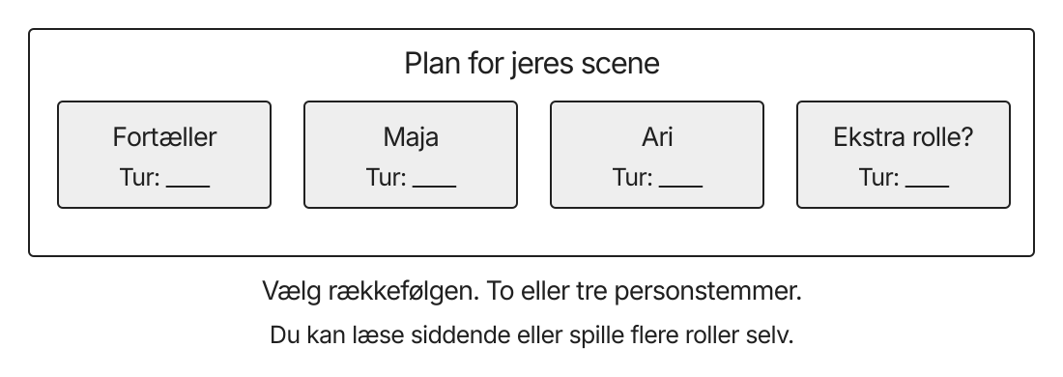
En ny slutning
Skriv, vælg replikker og fremfør. Få ét råd, og fremfør en linje igen.
Danska í samskiptum 2 · 7. kafli · 9
Notes:
Aðrar leiðir eru sitjandi upplestur eða einræða; leikbúningur er óviðkomandi mati.
Heimild: upprunalegt Námsgögn-handrit B2-C07, vinnudrög 22.10.2026. Engar hljóðupptökur eru innbyggðar.

Slide 10
Kilde eller min idé?
Det står i teksten … Jeg tolker det som … I min version …
Gør én henvisning tydeligere.
Danska í samskiptum 2 · 7. kafli · 10
Notes:
Geymið endursögn og skapandi texta aðskilda. Heildarskáldsagan er sérstakur lestrarþráður.
Heimild: upprunalegt Námsgögn-handrit B2-C07, vinnudrög 22.10.2026. Engar hljóðupptökur eru innbyggðar.

